Slide 1



Habilidades de atención al cliente

Slide 2

Presentación de cada uno…

Slide 3

¿Qué es para tí la comunicación?
Principio de la comunicación: dejar hablar

Slide 4
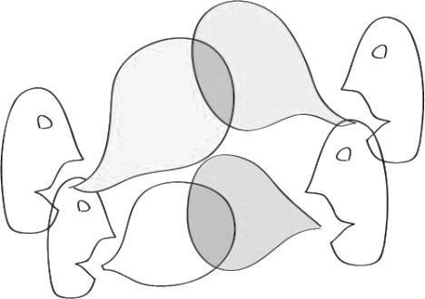
(Inter) Subjetividad
Las situaciones son percibidas por las personas de manera diferente y “esa manera” de percibir va a condicionar la respuesta que demos a esas situaciones y va a determinar nuestra conducta.
Percibir en el ser humano es igual a interpretar y toda interpretación es subjetiva. Es precisamente la interpretación la que condiciona nuestra conducta y nuestra relación con las demás personas.
Cuando percibimos omitimos parte de la información
Añadimos y generalizamos nuevos elementos y…
Distorsionamos parte del material para ajustarlo a ideas y esquemas previos.

Slide 5
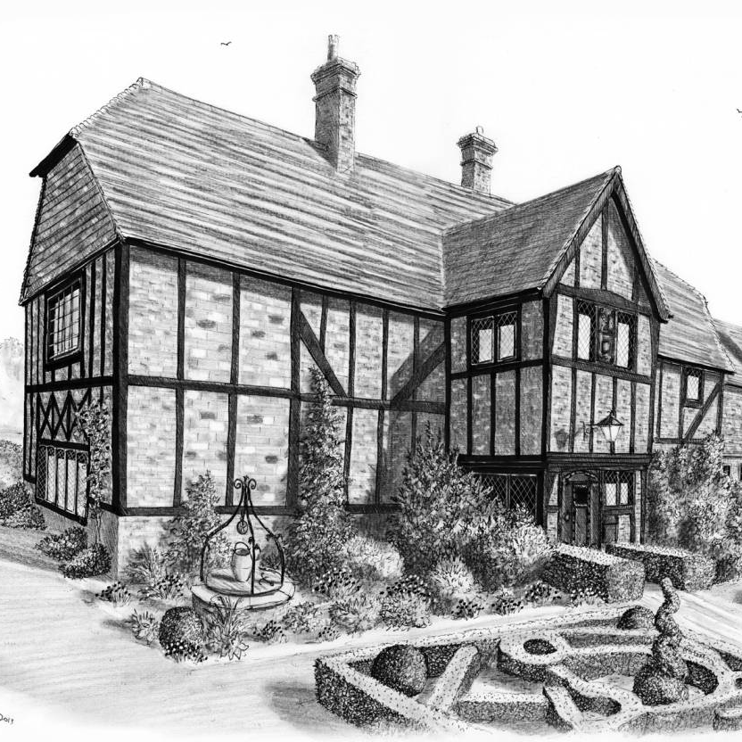
Un breve cuento…
Imaginar por un momento que estáis buscando casa para comprar…
La primera casa es pintoresca y posee un notable esplendor. Puedes ver que tiene un jardín muy cuidado y colorido, con árboles, césped y arbustos de variados tonos de verde. La casa es muy luminosa y acogedora. Toda ella tiene un brillo muy especial.
La segunda casa es agradable y silenciosa. Está situada en una zona muy tranquila de la ciudad, alejada del tráfico y el ruido. Su interior es considerado único. Ha sido mantenido como si fuera un motor bien afinado. Y el jardín y las zonas exteriores hablan por sí mismos. La casa tiene todas las características que la gente le pide a este tipo de hogares y nos han dicho que este constructor tiene un nivel de calidad que pocos pueden igualar.
La tercera casa ha sido construida por una empresa con una sólida reputación. Es acogedora gracias a todos los detalles que han sido añadidos por todos los dueños anteriores. Es amplia y uno se siente inmediatamente a gusto en su bien diseñada sala de estar. El jardín te ofrece una buena oportunidad para practicar la jardinería o simplemente para dar un paseo y tener la sensación de estar viviendo en el campo. La vivienda está bien construida y puede resistir muy bien los fuertes vientos y las heladas temperaturas. Ésta es una casa que cada vez te gustará más, y pronto descubrirás que te sienta como anillo al dedo.

Slide 6

¿Cuáles son tus tareas en tu puesto?

Slide 7
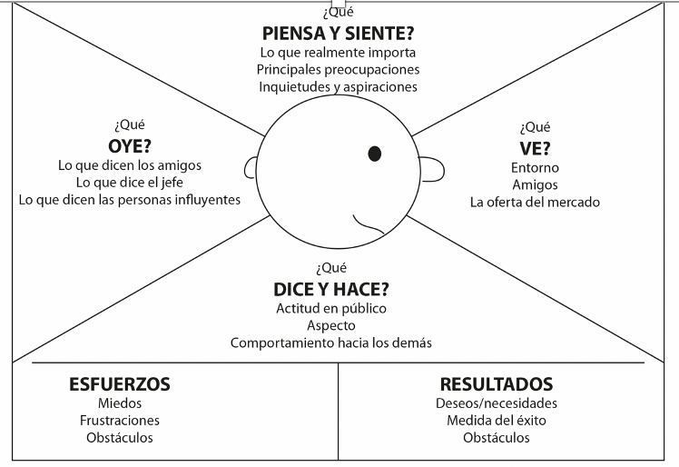
Cliente

Slide 8
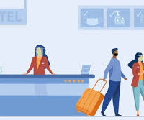
Buenas prácticas para la atención al cliente

Slide 9
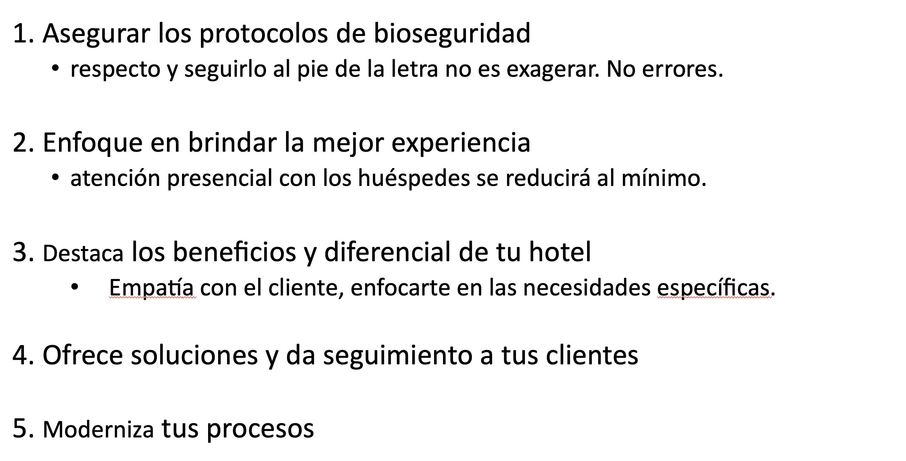

Slide 10
La comunicación
La comunicación es la actividad humana por excelencia. Nos es imposible la NO COMUNICACIÓN.
La comunicación, y esta es la hipótesis que articula esta formación, tiene lugar a través de canales conscientes e inconscientes.
El sentido de la comunicación es la respuesta que obtenemos de nuestros interlocutores.

Slide 11
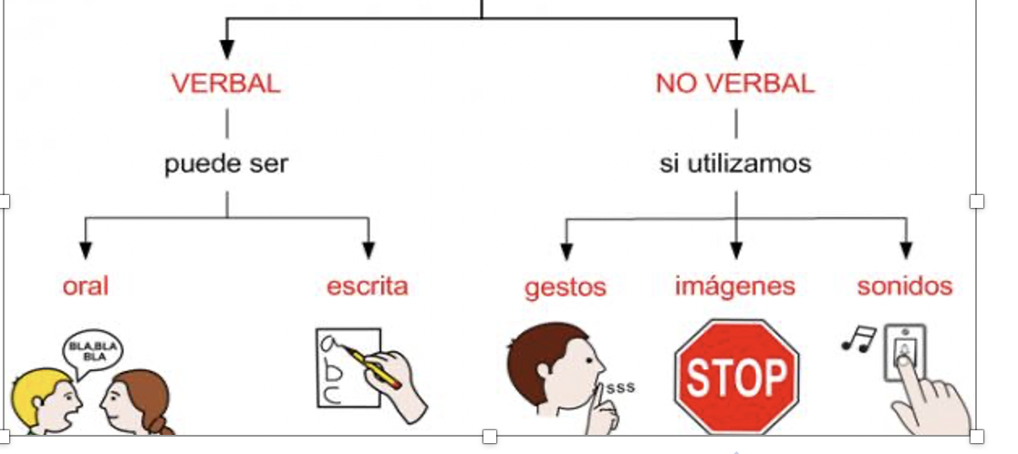

Slide 12
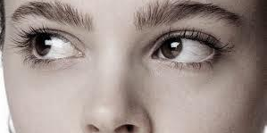
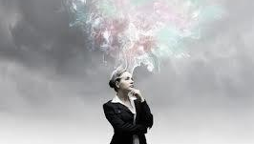

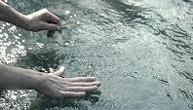
Sistemas representacionales: cuál es mi «canal»
Escuchar
Atender
Oir
Auditivo
En voz baja
Preguntar
Ver
Ojeada
Ilusión
Visual
A simple vista
Gráfico
Sentir
Mover
Presionar
Acariciar
Frío
Kinestésico

Slide 13
Elementos de la comunicación
Postura
Contacto visual
Gesticulación
Tics y manías
Velocidad
Movimiento
Control de nervios
Manos
Sonrisa
Expresión facial
Saludo Mímica
Ritmo

Slide 14
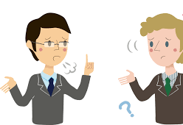
Situaciones con mala comunicación

Slide 15
Causas de la deficiente comunicación
Barrera
percepción
física
(captación)
Barrera
percepción
intelectual
(comprensión)
Barrera
percepción
psicológica
(disposición)
oído
vista
dificultades para vocalizar
ruido provocado
…
miedo
cansancio
rivalidad
actitudes
prejuicios
…
idioma
formación
lenguaje
cultura
…

Slide 16
Causas de la deficiente comunicación
Querer | Saber | Poder
Falta de interés. Utilizar la falta de tiempo como excusa. Miedo a compartir la información. Estilo de liderazgo autoritario y distante. | Falta de escucha. Mal uso de los canales de comunicación existentes. Falta de habilidades de comunicación. | Excesivos niveles. Ausencia de canales formales de comunicación. Falta de costumbre (cultura).

Slide 17
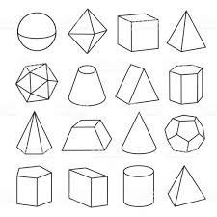
Dinámica de los dibujos

Slide 18
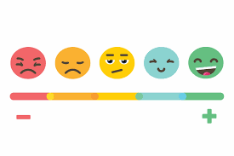
Roles de clientes

Slide 20

La farmacia

Slide 21
Cómo mejorar el servicio de nuestros clientes y la comunicación.
1.
2.
3.
4.
5.
6.
7.
8.
9.
10.

Slide 22
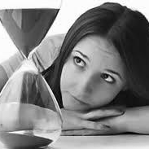
Identificando al cliente
Nos demanda
Que lo escuchemos
Lo conozcamos
Lo comprendamos
Lo ayudemos
Lo orientemos
Seamos claros y cercanos
No seamos indiferentes
Que solucionemos

Slide 23
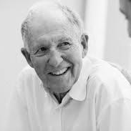
Identificando a la persona usuaria
Es quien
Recibe el servicio.
Quien tiene una necesidad.
Quien decide.
El que define la calidad.
El que inconscientemente evalúa nuestro servicio.
El que tiene derecho a reclamar y exigir
El que busca la mejor opción y la mejor publicidad.
El que hace uso de mis servicios.
El que no siempre tiene la razón, pero es el que va primero.

Slide 24
La persona usuaria:
Las personas que acude a nosotros están:
1.
2.
3.
4.
5.
6.
7.
8.

Slide 25
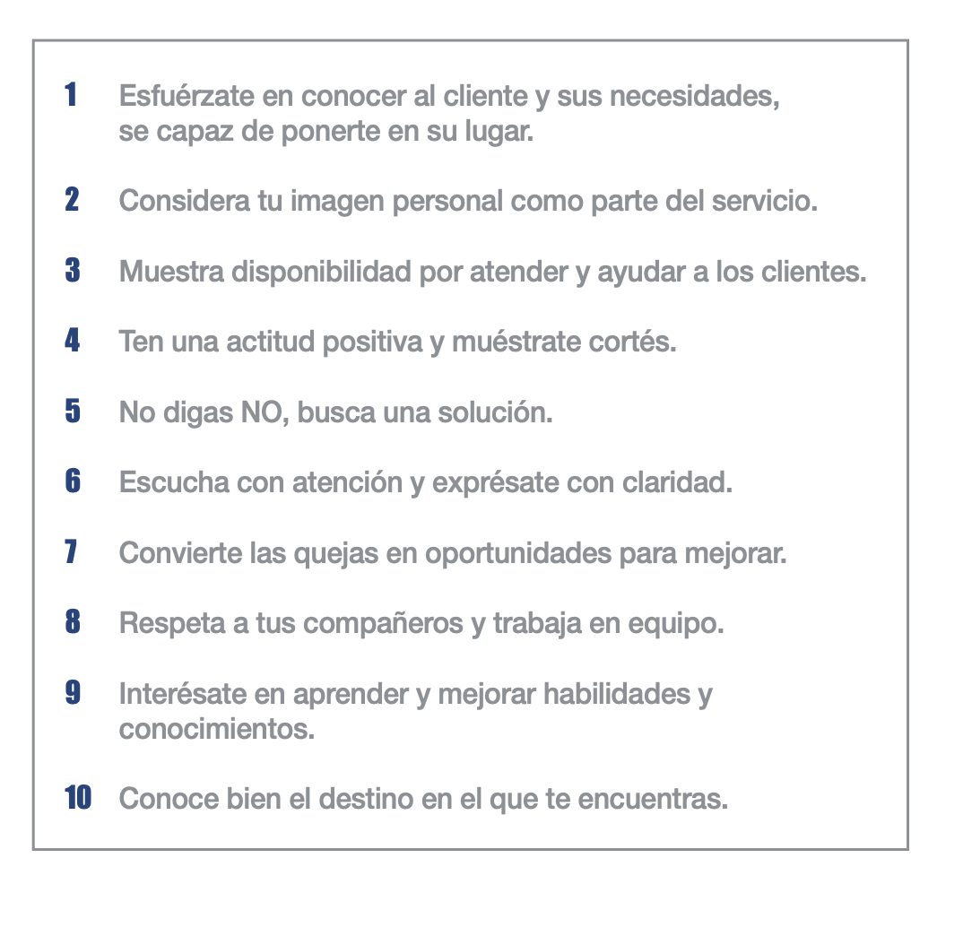
10 principales reglas de atención al cliente

Slide 26
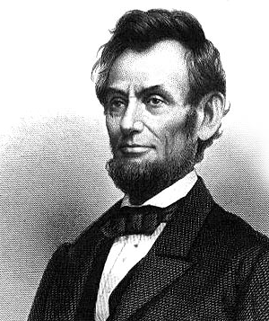
Activando el circuito: La empatía
¿QUÉ ES?
nuestra capacidad de percibir y comprender el punto de vista de la otra persona. de entender su realidad
¿CÓMO ACTUAMOS?
nos ponemos las gafas de la otra persona. actuamos desde la comprensión y desde el no juicio. nos expresamos con delicadeza y no compartimos su sentimiento. actuamos desde la escucha con nuestros 5 sentidos
¿PARA QUÉ SIRVE?
para mejorar la comunicación. sobre todo nos va a ayudar a resolver problemas creando un vínculo de cohesión.
“No me gusta ese hombre. Necesito conocerlo mejor”
Abraham Lincoln

Slide 27
La asertividad es Respetar
¿QUÉ ES?
es la forma de expresarnos clara, directa y equilibrada para comunicar nuestras ideas, sentimientos o defender nuestros derechos.
¿CÓMO ACTUAMOS?
actuamos desde un estado de autoconfianza, desde la no emocionalidad, desde no herir y no perjudicar.
¿PARA QUÉ SIRVE?
nos favorece la consecución de objetivos, nos desarrolla habilidades de autoestima consiguiendo un estado de motivación desde el win-win. reduce las situaciones de estrés.

Slide 28

Derechos de las personas asertivas
A ser juez de tus propios comportamientos. Eres el responsable de la ejecución y de las consecuencias de lo que sientes, piensas y haces.
A juzgar si eres tú el que tiene que encontrar solución a los problemas de otros.
A cambiar de opinión.
A cometer errores y a ser responsable de ellos.
A decir "no lo sé".
A ser independientes de la aceptación, (aprobación, afecto) de los otros.

Slide 29
Mostrar Interés | Clarificar | Parafrasear
Comunicar interés y favorecer que el otro hable No mostramos si estamos de acuerdo o en desacuerdo si no se nos solicita “¿puedes contarme más sobre eso?” | Aclarar lo dicho. Obtener más información nos ayuda a ver el punto de vista del otro Preguntar. Pedir que aclare algo que no hemos entendido. “¿Desde cuándo ocurre esta situación?” | Demostrar que estamos comprendiendo lo que ocurre, verificando el significado Repetimos las ideas y los hechos básicos. “Entonces lo que me estás diciendo es …………”
Reflejar | Resumir
Mostrar que entendemos los sentimientos Ayuda a la otra persona que sea consciente de lo que siente Refleja los sentimientos del que habla “ Te frustra que no te permita hablar en la reunión.” | Revisamos el progreso de lo que se ha hablado juntando los hechos e ideas que se han hablado Repetir los hechos y las ideas principales “Entonces lo que me has dicho es ….” …………”

Slide 30

Escucha activa

Slide 31
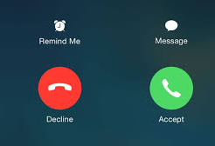
Llamada telefónica

Slide 32
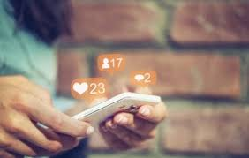
Emociones - Teléfono

Slide 33
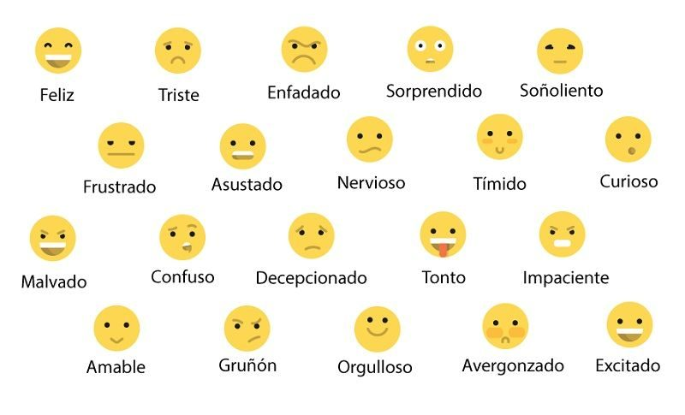

Slide 34
Elementos de la escucha activa
Prestar atención
Entender al cliente
Concentración en la idea y no en la respuesta
Interpreta el mensaje

Slide 35

Técnicas para escuchar activamente
Mantener concentración en la llamada y al cliente
Buena postura
Sonrisa
Prestar atención
Preguntar
Cómo se siente

Slide 36
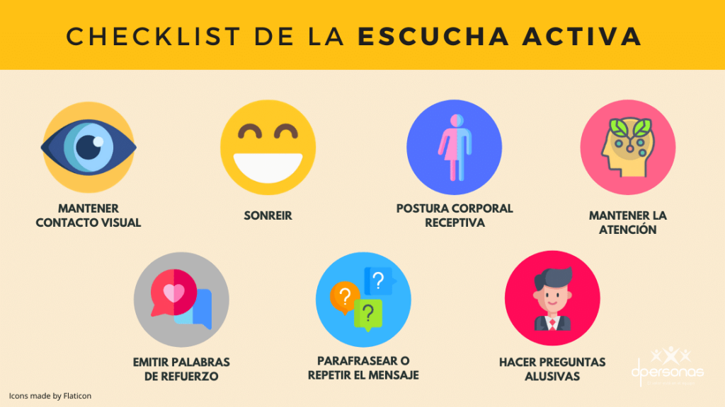

Slide 37

CUALES SON LAS VENTAJAS Y DESVENTAJAS DE ATENCIÓN TELÉFONICA

Slide 38
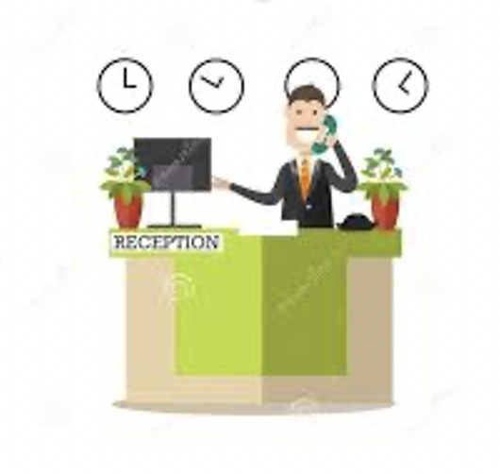
Describir un sentimiento sin cámara solo verbal.

Slide 39

Elementos claves en la conversación telefónica

Slide 40
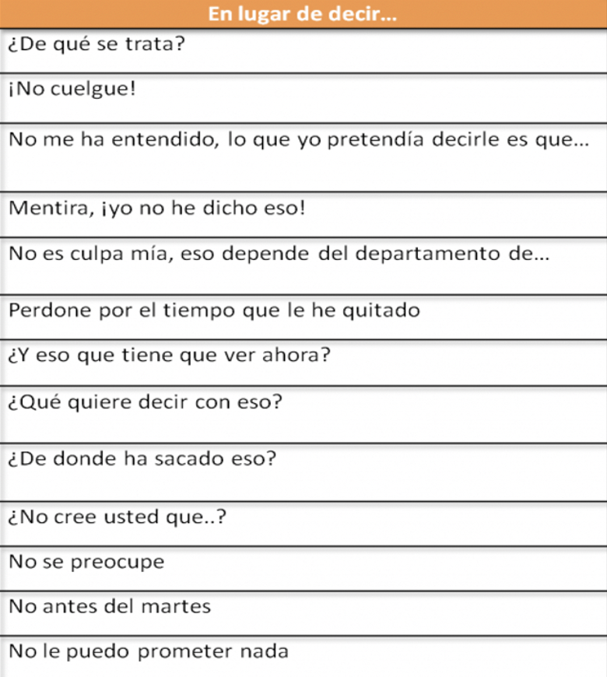

Slide 41
Se debe intentar/se debe evitar
Sedebe intentar | Se debe evitar
Escuchar | Hablar siempre

